Slide 1
La conquête de la Gaule par les Romains
Découverte du monde - Histoire
⇨ Jules César et l’armée romaine

Slide 2
Nous commençons une nouvelle leçon d’histoire !
l’antiquité.
Cette leçon porte sur...

Slide 3
Comme nous le savons maintenant, pendant l’antiquité, le territoire où se situe actuellement la France s’appelait
la Gaule.

Slide 4
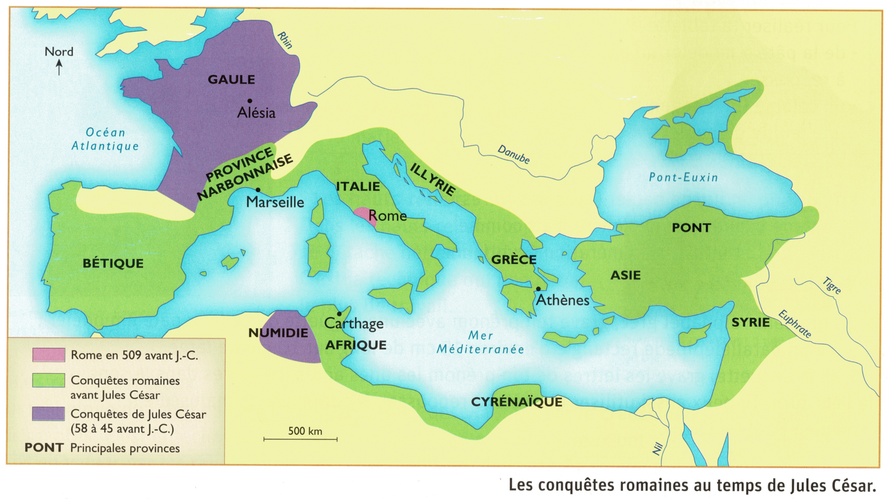
Les Gaulois avaient un voisin très puissant :
les Romains.
L’empire romain était vaste.
Les Romains possédaient la partie sud de la Gaule depuis - 125.

Slide 5
Les Romains voulaient étendre encore plus leur territoire, et multipliaient les guerres et les conquêtes.

Slide 6
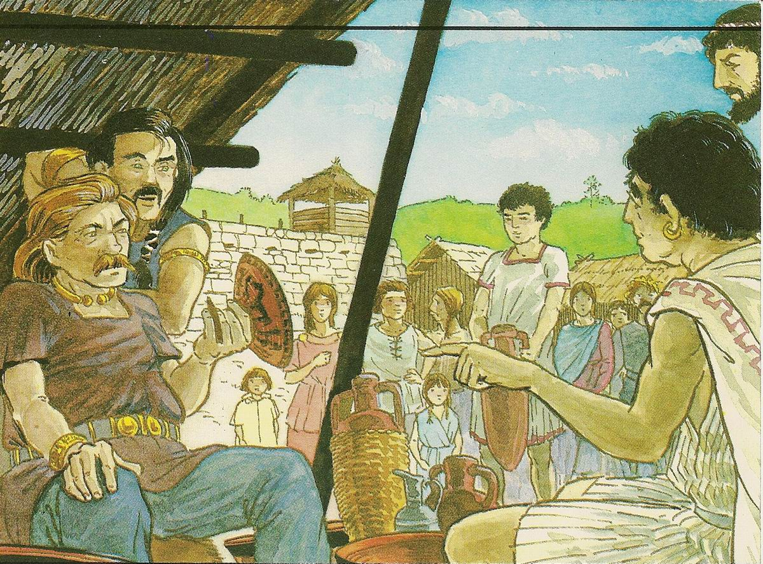
Depuis longtemps, les Romains faisaient du commerce avec les Gaulois.
Les Romains étaient attirés par les richesses des Gaulois, et voulaient prendre le contrôle du pays.

Slide 7
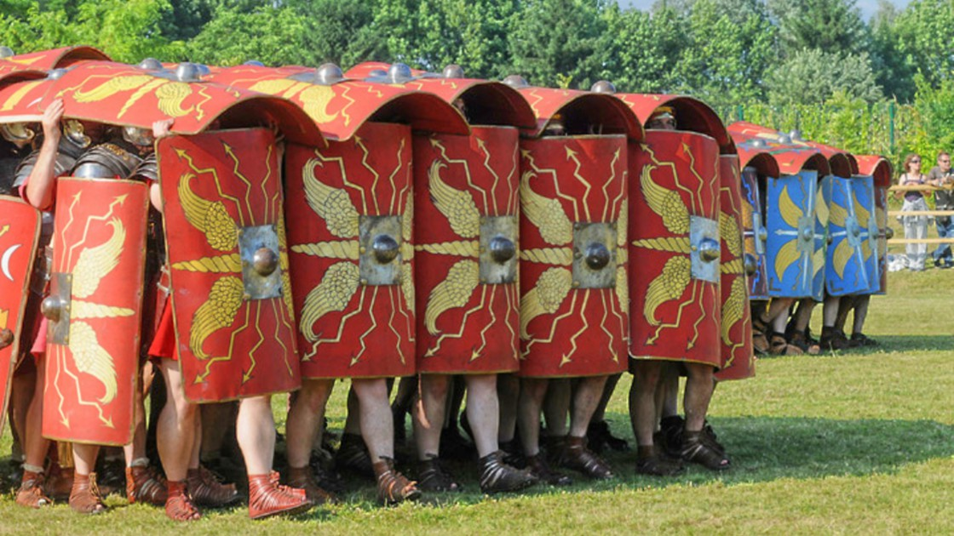
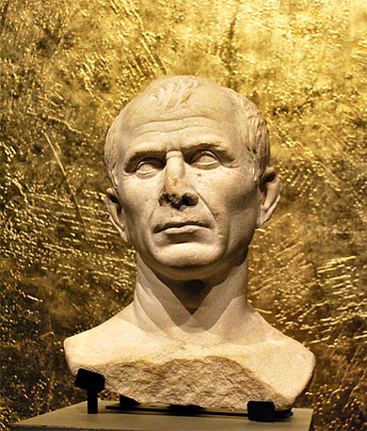
Faisons à présent connaissance avec un Romain très important.
Il s’agit de
Jules César.
Il fut notamment à la tête de légions romaines.

Slide 8
Une fiche documentaire vous permettra d’en apprendre plus sur Jules César et l’armée romaine,
et de répondre à quelques questions.
Au travail !

Slide 9
Voyons ce que vous avez trouvé.
a) Quel était le métier de Jules César ?
Chef politique et général.
b) Quel territoire a-t-il conquis ?
La Gaule.
c) Décris l’armée romaine en trouvant trois adjectifs qui expliquent comment elle est.
Puissante, bien équipée, précise, supérieure, organisée, disciplinée, tacticienne.

Slide 10
Voyons ce que vous avez trouvé.
d) Comment appelle-t-on un soldat romain (doc 2) ?
Un légionnaire.
e) Qu’est-ce qui donne un grand avantage à la légion romaine ?
Sa rapidité de déplacement.

Slide 11
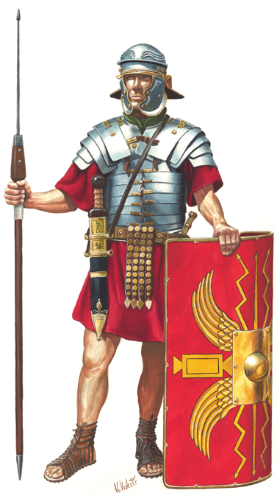
Nous allons maintenant nous intéresser à la tenue des légionnaires romains.

Slide 12
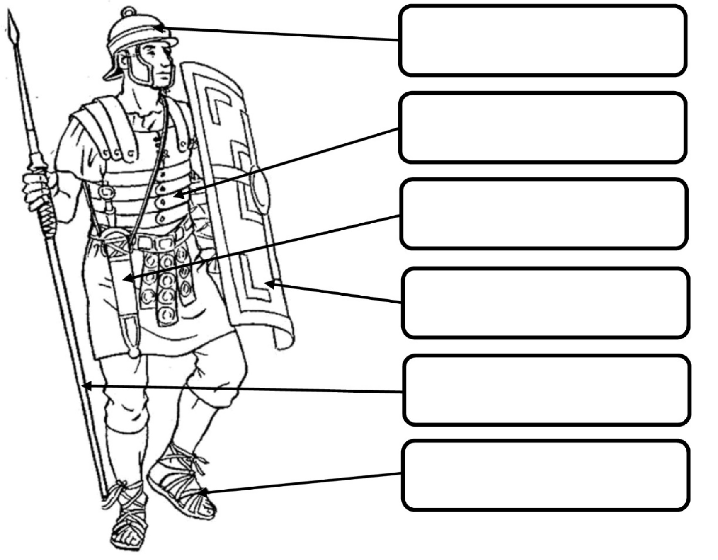
Plaçons le nom des équipements du soldat.
casque
cuirasse
épée courte
bouclier
lance
caligae

Slide 13
En résumé...
Les Romains cherchaient à étendre leur territoire autour de la Méditerranée et convoitaient la Gaule pour ses richesses.
En 58 avant JC, Jules César, un général romain, a décidé de conquérir la Gaule.
L’armée romaine était composée de légionnaires entraînés et disciplinés.
Les légions, bien organisées, se déplaçaient rapidement.

Slide 14
La prochaine fois, nous verrons les différentes étapes de la conquête de la Gaule par les Romains.

Slide 15
Notre séance portait sur la période de
l’antiquité.
Entourons ce que nous avons évoqué.

